Slide 1
Ανόργανη και Οργανική Χημεία (Θ)
Ανοικτά Ακαδημαϊκά Μαθήματα στο ΤΕΙ Αθήνας
Ενότητα 20: Υδατάνθρακες
Σπύρος Παπαγεωργίου, Χημικός MSc, Καθηγητής Εφαρμογών
Τμήμα Αισθητικής και Κοσμητολογίας
Το περιεχόμενο του μαθήματος διατίθεται με άδεια Creative Commons εκτός και αν αναφέρεται διαφορετικά | Το έργο υλοποιείται στο πλαίσιο του Επιχειρησιακού Προγράμματος «Εκπαίδευση και Δια Βίου Μάθηση» και συγχρηματοδοτείται από την Ευρωπαϊκή Ένωση (Ευρωπαϊκό Κοινωνικό Ταμείο) και από εθνικούς πόρους.

Slide 2
Υδατάνθρακες 1/10
Οργανικές ενώσεις με το γενικό τύπο C_{n}(H₂O)_{n}
Υδρίτες του άνθρακα.
Πολυυδροξυαλδεϋδες ή πολυυδροξυκετόνες.
Ονομάζονται και σακχαρίτες
Μονοσακχαρίτες.
Δισακχαρίτες.
Ολιγοσακχαρίτες.
Πολυσακχαρίτες.
Σάκχαρα
κατάληξη: -όζη
Σάκχαρο αίματος: γλυκόζη (μονοσακχαρίτης)
Κοινή ζάχαρη: σακχαρόζη (δισακχαρίτης)
Ζάχαρο γάλακτος: λακτόζη (δισακχαρίτης)

Slide 3
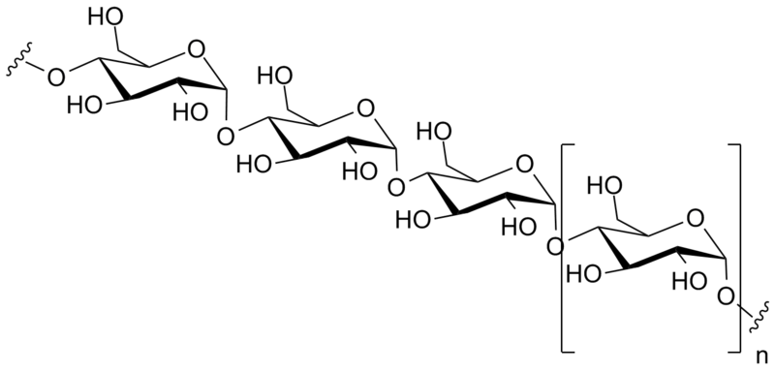
Υδατάνθρακες 2/10
Πολυσακχαρίτες
Αποθήκες ενέργειας (π.χ. άμυλο στα φυτά, γλυκογόνο στους ζωϊκούς οργανισμούς).
Δομικά συστατικά (π.χ. η κυτταρίνη στα φυτά).
άμυλο
αμυλόζη
αμυλοπηκτίνη
αμυλόζη
Γλυκόλυση
Αποικοδόμηση της γλυκόζης για κάλυψη ενεργειακών αναγκών.

Slide 4
Υδατάνθρακες 3/10
Η οικονομικότερη πηγή ενέργειας του οργανισμού.
40% της συνολικής ημερήσιας ενέργειας στις δυτικού τύπου δίαιτες.
75% της συνολικής ημερήσιας ενέργειας στις αναπτυσσόμενες χώρες.
Το επιθυμητό είναι 50-55%.

Slide 5
Κατηγορίες υδατανθράκων
Κατηγορία | Υποκατηγορία | Ουσίες
Σάκχαρα | Μονοσακχαρίτες | Γλυκόζη
 |  | Γαλακτόζη
 |  | Φρουκτόζη
 | Δισακχαρίτες | Σακχαρόζη
 |  | Λακτόζη
Ολιγοσακχαρίτες |  | Μαλτοδεξτρίνες
 |  | Φρουκτο - ολιγοσακχαρίτες
Πολυσακχαρίτες | Άμυλο | Αμυλόζη
 |  | Αμυλοπηκτίνη
 |  | Τροποποιημένο άμυλο
 | Μη–αμυλούχοι πολυσακχαρίτες | Κυτταρίνη
 |  | Ημικυτταρίνη
 |  | Πηκτίνη
 |  | Guar gum

Slide 6
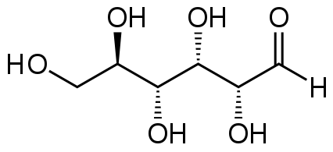
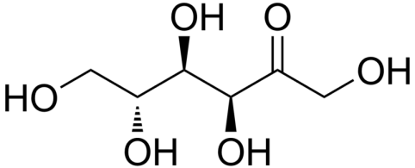
Υδατάνθρακες 4/10
γλυκόζη
φρουκτόζη
Η γλυκόζη και η φρουκτόζη βρίσκονται στο μέλι, τα φρέσκα και ξερά φρούτα, την ζάχαρη, τα γλυκά.
Η σακχαρόζη είναι η γνωστή ζάχαρη.
Η λακτόζη* είναι το κύριο σάκχαρο του γάλακτος.
*Δυσανεξία στην λακτόζη

Slide 7
Υδατάνθρακες 5/10
Το άμυλο είναι ο κύριος υδατάνθρακας στις περισσότερες δίαιτες. Βρίσκεται στα δημητριακά (μακαρόνια, ρύζι, ψωμί κα), την πατάτα, τα όσπρια και τα αμυλούχα λαχανικά όπως ο αρακάς και το καλαμπόκι.
Αποτελείται από την αμυλόζη και την αμυλοπηκτίνη.

Slide 8
Υδατάνθρακες 6/10
Οι μη – αμυλούχοι πολυσακχαρίτες (NSP), αποτελούν το βασικό συστατικό της φυτικής ίνας.
Βρίσκονται στα κυτταρικά τοιχώματα των φυτών.
Διακρίνονται στην κυτταρίνη αλλά και στους μη – κυτταρινούχους πολυσακχαρίτες όπως οι πηκτίνες, οι γλυκάνες, οι γόμες κα.

Slide 9
Υδατάνθρακες 7/10
Διακρίνονται επίσης σε διαλυτές φυτικές ίνες και στις μη-διαλυτές φυτικές ίνες.
Οι διαλυτές φυτικές ίνες επηρεάζουν την πέψη και την απορρόφηση ουσιών στο λεπτό έντερο, μειώνοντας την απότομη μετα-γευματική αύξηση των επιπέδων της γλυκόζης και των λιπών.
Δέχονται επίδραση από τα βακτηρίδια του παχέως εντέρου, επηρεάζοντας τον γενικότερο μεταβολισμό.
Βρίσκονται σε φρούτα, λαχανικά, κριθάρι, ξερά φασόλια και βρώμη.

Slide 10
Υδατάνθρακες 8/10
Οι αδιάλυτες φυτικές ίνες είναι πιο ανθεκτικές στην επίδραση των βακτηριδίων με αποτέλεσμα να δεσμεύουν νερό στο παχύ έντερο αυξάνοντας τον όγκο των κοπράνων.
Βρίσκονται στις περισσότερες μη – επεξεργασμένες τροφές όπως το ψωμί ολικής αλέσεως, το αναποφλοίωτο ρύζι, το πίτουρο του σταριού και στις φλούδες των φρούτων και των λαχανικών.

Slide 11
Υδατάνθρακες 9/10
Τα ενδογενή σάκχαρα είναι όσα υπάρχουν φυσικά μέσα στην κυτταρική δομή των τροφίμων, όπως βρίσκονται για παράδειγμα στα φρούτα και τα λαχανικά.
Τα εξωγενή σάκχαρα είναι εκείνα που είναι ελεύθερα στα τρόφιμα ή προστίθενται σε αυτά.

Slide 12
Υδατάνθρακες 10/10
Τα εξωγενή διαχωρίζονται περαιτέρω σε σάκχαρα γάλακτος (λακτόζη) και στα μη γαλακτικά εξωγενή σάκχαρα.
Η λακτόζη είναι ένα απλό σάκχαρο, το οποίο δεν βρίσκεται μέσα στο κυτταρικό τοίχωμα, αλλά έχει σημαντικές θρεπτικές ιδιότητες.
Ο όρος μη γαλακτικά εξωγενή σάκχαρα, συμπεριλαμβάνει τα σάκχαρα τα οποία δεν είναι ούτε ενδογενή αλλά ούτε βρίσκονται στο γάλα και των οποίων η κατανάλωση πρέπει να περιοριστεί.
Τα συγκεκριμένα σάκχαρα περιλαμβάνουν τα σάκχαρα που βρίσκονται στους χυμούς φρούτων, στο μέλι αλλά και τα πρόσθετα σάκχαρα.

Slide 13
Τέλος Ενότητας

Slide 14
Σημειώματα

Slide 15
Σημείωμα Αναφοράς
Copyright Τεχνολογικό Εκπαιδευτικό Ίδρυμα Αθήνας, Σπύρος Παπαγεωργίου. Σπύρος Παπαγεωργίου. «Ανόργανη και Οργανική Χημεία (Θ). Ενότητα 20: Υδατάνθρακες». Έκδοση: 1.0. Αθήνα 2014. Διαθέσιμο από τη δικτυακή διεύθυνση: ocp.teiath.gr.

Slide 16
Σημείωμα Αδειοδότησης
Το παρόν υλικό διατίθεται με τους όρους της άδειας χρήσης Creative Commons Αναφορά, Μη Εμπορική Χρήση Παρόμοια Διανομή 4.0 [1] ή μεταγενέστερη, Διεθνής Έκδοση. Εξαιρούνται τα αυτοτελή έργα τρίτων π.χ. φωτογραφίες, διαγράμματα κ.λ.π., τα οποία εμπεριέχονται σε αυτό. Οι όροι χρήσης των έργων τρίτων επεξηγούνται στη διαφάνεια «Επεξήγηση όρων χρήσης έργων τρίτων».
Τα έργα για τα οποία έχει ζητηθεί και δοθεί άδεια αναφέρονται στο «Σημείωμα Χρήσης Έργων Τρίτων».
[1] http://creativecommons.org/licenses/by-nc-sa/4.0/
Ως Μη Εμπορική ορίζεται η χρήση:
που δεν περιλαμβάνει άμεσο ή έμμεσο οικονομικό όφελος από την χρήση του έργου, για το διανομέα του έργου και αδειοδόχο
που δεν περιλαμβάνει οικονομική συναλλαγή ως προϋπόθεση για τη χρήση ή πρόσβαση στο έργο
που δεν προσπορίζει στο διανομέα του έργου και αδειοδόχο έμμεσο οικονομικό όφελος (π.χ. διαφημίσεις) από την προβολή του έργου σε διαδικτυακό τόπο
Ο δικαιούχος μπορεί να παρέχει στον αδειοδόχο ξεχωριστή άδεια να χρησιμοποιεί το έργο για εμπορική χρήση, εφόσον αυτό του ζητηθεί.

Slide 17
Επεξήγηση όρων χρήσης έργων τρίτων
©
Δεν επιτρέπεται η επαναχρησιμοποίηση του έργου, παρά μόνο εάν ζητηθεί εκ νέου άδεια από το δημιουργό.
διαθέσιμο με άδεια CC-BY
Επιτρέπεται η επαναχρησιμοποίηση του έργου και η δημιουργία παραγώγων αυτού με απλή αναφορά του δημιουργού.
διαθέσιμο με άδεια CC-BY-SA
Επιτρέπεται η επαναχρησιμοποίηση του έργου με αναφορά του δημιουργού, και διάθεση του έργου ή του παράγωγου αυτού με την ίδια άδεια.
διαθέσιμο με άδεια CC-BY-ND
Επιτρέπεται η επαναχρησιμοποίηση του έργου με αναφορά του δημιουργού.
Δεν επιτρέπεται η δημιουργία παραγώγων του έργου.
διαθέσιμο με άδεια CC-BY-NC
Επιτρέπεται η επαναχρησιμοποίηση του έργου με αναφορά του δημιουργού.
Δεν επιτρέπεται η εμπορική χρήση του έργου.
διαθέσιμο με άδεια CC-BY-NC-SA
Επιτρέπεται η επαναχρησιμοποίηση του έργου με αναφορά του δημιουργού.
και διάθεση του έργου ή του παράγωγου αυτού με την ίδια άδεια
Δεν επιτρέπεται η εμπορική χρήση του έργου.
διαθέσιμο με άδεια CC-BY-NC-ND
Επιτρέπεται η επαναχρησιμοποίηση του έργου με αναφορά του δημιουργού.
Δεν επιτρέπεται η εμπορική χρήση του έργου και η δημιουργία παραγώγων του.
διαθέσιμο με άδεια
CC0 Public Domain
Επιτρέπεται η επαναχρησιμοποίηση του έργου, η δημιουργία παραγώγων αυτού και η εμπορική του χρήση, χωρίς αναφορά του δημιουργού.
διαθέσιμο ως κοινό κτήμα
Επιτρέπεται η επαναχρησιμοποίηση του έργου, η δημιουργία παραγώγων αυτού και η εμπορική του χρήση, χωρίς αναφορά του δημιουργού.
χωρίς σήμανση
Συνήθως δεν επιτρέπεται η επαναχρησιμοποίηση του έργου.

Slide 18
Διατήρηση Σημειωμάτων
Οποιαδήποτε αναπαραγωγή ή διασκευή του υλικού θα πρέπει να συμπεριλαμβάνει:
το Σημείωμα Αναφοράς
το Σημείωμα Αδειοδότησης
τη δήλωση Διατήρησης Σημειωμάτων
το Σημείωμα Χρήσης Έργων Τρίτων (εφόσον υπάρχει)
μαζί με τους συνοδευόμενους υπερσυνδέσμους.

Slide 19
Χρηματοδότηση
Το παρόν εκπαιδευτικό υλικό έχει αναπτυχθεί στo πλαίσιo του εκπαιδευτικού έργου του διδάσκοντα.
Το έργο «Ανοικτά Ακαδημαϊκά Μαθήματα στο ΤΕΙ Αθηνών» έχει χρηματοδοτήσει μόνο την αναδιαμόρφωση του εκπαιδευτικού υλικού.
Το έργο υλοποιείται στο πλαίσιο του Επιχειρησιακού Προγράμματος «Εκπαίδευση και Δια Βίου Μάθηση» και συγχρηματοδοτείται από την Ευρωπαϊκή Ένωση (Ευρωπαϊκό Κοινωνικό Ταμείο) και από εθνικούς πόρους.

